Slide 1


Slide 2






تعيين تلميذ(ة) للإجابة .
توجيهات و شرح التعليمات.
عرض فيديو.
المرور بين الصفوف للمساعدة و تصحيح الإنجازات .
عمل في ثنائيات .
نهاية الشريط، المرور إلى الشريحة الموالية.

Slide 3

تنظيم حصص الأسبوع التربوي
اليوم 4 -
اليوم 1 -
أنشطة اعتيادية .
قراءة : استثمار النص.
الاستماع والتحدث : الإنتاج .
تمارين كتابية: البنيات اللغوية .
أنشطة اعتيادية.
معجم.
الاستماع والتحدث .
الطلاقة:
اليوم 5 -
اليوم 2 -
أنشطة اعتيادية.
الاستماع والتحدث : إعادة الإنتاج.
قراءة: استخلاص العبرة.
تعبير كتابي.
إملاء 2/2 .
أنشطة اعتيادية.
الاستماع والتحدث : عناصر الحكاية.
القراءة استراتيجية المفردات.
خط ونقل.
اليوم 6 -
اليوم 3 -
أنشطة اعتيادية .
الطلاقة: توليف ودعم .
.توليف ودعم .
قراءة إثرائية .
أنشطة اعتيادية .
الاستماع والتحدث : البنية السردية / لعب الأدوار .
قراءة: استراتيجية الفهم .
إملاء ½ .
Révision
Lecture offerte

Slide 4








هيكلة حصة اليوم
-01افتتاح الحصة
نشيد : «أنا الشجرة»
إملاء
- 02معجم
اِكْتَسَتْ – تَمَلْمَلَ – تَثاءَبَ – يَتَدَفَّقُ – تَتَلَأْلَأُ – لَوْحَةٌ فَنِّيَةٌ
- 03استماع وتحدث
ورشة الاستماع (اللوحة الكاملة): التوقع والتحقق.
- 04قراءة
تنمية الطلاقة: قراءة كلمات وفقرات بدقة واسترسال + القراءة المشتركة.

Slide 5

عند نهاية الحصة
على الأقل 80 % من المتعلمين سيكونون قادرين على:
تعرف كلمات المعجم وتوظيفها في إنتاج جمل.
فهم المعنى العام للحكاية من خلال التوقع والتحقق.
قراءة الكلمات البصرية وفقرات القراءة المشتركة بطلاقة.

Slide 6


مرحبا بكم، سننطلق في حصة اللغة العربية.
اختــتام الحــصة
قراءة
استـماع وتحدث
معــــــــــجم
افتتاح الحصة

Slide 7


قبل أن نبدأ حصة اليوم هذه شروط الحصول على نجمة التميز.
في كل حصة سيفوز ثلاثة منكم بالنجمة.
اختــتام الحــصة
قراءة
استـماع وتحدث
معــــــــــجم
افتتاح الحصة
أُنْصِتُ وأَنْتَبِهُ جَيِّداً للدَّرْسِ.
دونَ أَنْ أَقِفَ، أَرْفَعُ أُصْبُعي لِلْإجابَةِ.

Slide 8

افتتاح الحصة
افتتاح الحصة
الترحيب وتدبير السلوك؛
الأنشطة الاعتيادية: نشيد «أنا الشجرة» /إملاء.

Slide 9


ضعوا اللوحة والكراسة في القمطر.
اختــتام الحــصة
قراءة
استـماع وتحدث
معــــــــــجم
افتتاح الحصة

Slide 10

استمعوا للنشيد.
اختــتام الحــصة
قراءة
استـماع وتحدث
معــــــــــجم
افتتاح الحصة

Slide 11
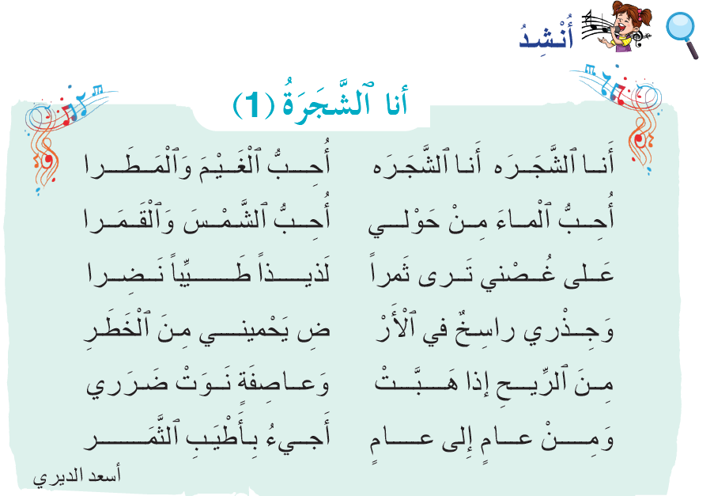
رددوا النشيد
اختــتام الحــصة
قراءة
استـماع وتحدث
معــــــــــجم
افتتاح الحصة

Slide 12

خذوا ألواحكم سأملي عليكم كلمات.
اختــتام الحــصة
قراءة
استـماع وتحدث
معــــــــــجم
افتتاح الحصة

Slide 13
سأقرأ الكلمات أولا. من يقرأ ؟
اختــتام الحــصة
قراءة
استـماع وتحدث
معــــــــــجم
افتتاح الحصة
هَبَّتِ ٱلْعاصِفَــــةُ
أَنا ٱلشَّجَـــــــــرَةُ

Slide 14
انظروا إلى الكلمتين جيدا.
اختــتام الحــصة
قراءة
استـماع وتحدث
معــــــــــجم
افتتاح الحصة
أَنا ٱلشَّجَـــــــــرَةُ

Slide 15
اكتبوا.
ينطق الأستاذ الكلمة.
اختــتام الحــصة
قراءة
استـماع وتحدث
معــــــــــجم
افتتاح الحصة

Slide 16
ارفعوا الألواح ــــ صححوا.
اختــتام الحــصة
قراءة
استـماع وتحدث
معــــــــــجم
افتتاح الحصة
ٱلشَّجَـــــــــرَةُ

Slide 17
انظروا إلى الكلمتين جيدا.
اختــتام الحــصة
قراءة
استـماع وتحدث
معــــــــــجم
افتتاح الحصة
هَبَّتِ ٱلْعاصِفَــــةُ

Slide 18
اكتبوا. ينطق الأستاذ الكلمتين.
اختــتام الحــصة
قراءة
استـماع وتحدث
معــــــــــجم
افتتاح الحصة

Slide 19
ارفعوا الألواح ــــ صححوا.
اختــتام الحــصة
قراءة
استـماع وتحدث
معــــــــــجم
افتتاح الحصة
هَبَّتِ ٱلْعاصِفَــــةُ

Slide 20
معجم
معجم
اِكْتَسَتْ – تَمَلْمَلَ – تَثاءَبَ – يَتَدَفَّقُ – تَتَلَأْلَأُ – لَوْحَةٌ فَنِّيَةٌ

Slide 21

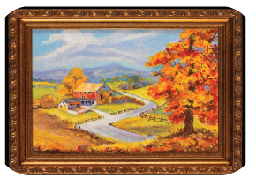
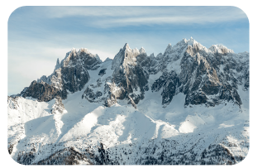




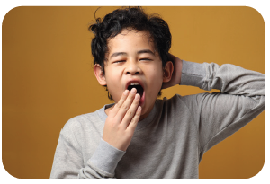
ستتعرفون كلماتٍ جديدةً، لتكونوا قادرين على استخدامها لإنتاج جمل مفيدة.
اختــتام الحــصة
قراءة
استـماع وتحدث
معــــــــــجم
افتتاح الحصة

Slide 22
الكلمة الأولى هي تتدفق. رددوا تتدفق.
اختــتام الحــصة
قراءة
استـماع وتحدث
معــــــــــجم
افتتاح الحصة
تَتَدَفَّقُ

Slide 23
تَتَدَفَّقُ ٱلْمياهُ مِنَ ٱلشَّلّالِ بِغَزارَةٍ. تتدفق بمعنى تسيل. رددوا
اختــتام الحــصة
قراءة
استـماع وتحدث
معــــــــــجم
افتتاح الحصة
تَتَدَفَّقُ ٱلْمياهُ مِنَ ٱلشَّلّالِ بِغَزارَةٍ.

Slide 24
الكلمة الثانية هي اِكْتَسَتْ - رددوا اِكْتَسَتْ.
اختــتام الحــصة
قراءة
استـماع وتحدث
معــــــــــجم
افتتاح الحصة
اِكْتَسَتْ

Slide 25
كيف هي قممُ الجبالِ؟ اكتست بمعنى تغطّت. اِكْتَسَتْ قِمَمُ ٱلْجِبالِ بِٱلثُّلوجِ شِتاءً.
اختــتام الحــصة
قراءة
استـماع وتحدث
معــــــــــجم
افتتاح الحصة
اِكْتَسَتْ قِمَمُ ٱلْجِبالِ بِٱلثُّلوجِ شِتاءً.

Slide 26
الكلمة الموالية هي لوحة فنية. رددوا لوحة فنية.
اختــتام الحــصة
قراءة
استـماع وتحدث
معــــــــــجم
افتتاح الحصة
لَوْحَةٌ فَنِّيَةٌ

Slide 27
ماذا رسم الفنان؟ كيف هي اللوحة الفنية؟ رَسَمَ ٱلْفَنّانُ لَوْحَةً فَنِّيَّةً رائِعَةً. رددوا .
اختــتام الحــصة
قراءة
استـماع وتحدث
معــــــــــجم
افتتاح الحصة
رَسَمَ ٱلْفَنّانُ لَوْحَةً فَنِّيَّةً رائِعَةً.

Slide 28
الكلمة الموالية هي تثاءب ــــ رددوا : تثاءب.
اختــتام الحــصة
قراءة
استـماع وتحدث
معــــــــــجم
افتتاح الحصة
تَثاءَبَ

Slide 29
ماذا فعل الطفل؟ لماذا؟ تثاءبَ الطفلُ لأنهُ يشعرُ بالنعاسِ.
اختــتام الحــصة
قراءة
استـماع وتحدث
معــــــــــجم
افتتاح الحصة
تَثاءَبَ ٱلطِّفْلُ لِأَنَّهُ يَشْعُرُ بِٱلنُّعاسِ.

Slide 30
لاحظوا هذه النجوم التي تزين السماء. كيف هي؟
اختــتام الحــصة
قراءة
استـماع وتحدث
معــــــــــجم
افتتاح الحصة
تَتَلَأْلَأُ

Slide 31
تَتَلَأْلَأُ ٱلنُّجومُ في ٱلسَّماءِ لَيْلاً. رددوا – من سبق له أن استمتع بمنظر النجوم ليلا؟
اختــتام الحــصة
قراءة
استـماع وتحدث
معــــــــــجم
افتتاح الحصة
تَتَلَأْلَأُ ٱلنُّجومُ في ٱلسَّماءِ لَيْلاً.

Slide 32
هبت الرياح فتململت السحابة البيضاء. الكلمة الجديدة هي – تململت- رددوا
اختــتام الحــصة
قراءة
استـماع وتحدث
معــــــــــجم
افتتاح الحصة
تَمَلْمَلَتْ

Slide 33
هَبَّتِ ٱلرّياحُ فَتَمَلْمَلَتِ ٱلسَّحابَةُ ٱلْبَيْضاءُ. - رددوا
اختــتام الحــصة
قراءة
استـماع وتحدث
معــــــــــجم
افتتاح الحصة
هَبَّتِ ٱلرّياحُ فَتَمَلْمَلَتِ ٱلسَّحابَةُ ٱلْبَيْضاءُ.

Slide 34
من يقول الكلمة الموافقة لكل صورة أشير إليها؟
اختــتام الحــصة
قراءة
استـماع وتحدث
معــــــــــجم
افتتاح الحصة

Slide 35

اختــتام الحــصة
قراءة
استـماع وتحدث
معــــــــــجم
افتتاح الحصة
ستعبرون عن المشهد مستعملين كلمات المعجم. كيف هي مياه الشلال؟
تَتَدَفَّقُ

Slide 36
اختــتام الحــصة
قراءة
استـماع وتحدث
معــــــــــجم
افتتاح الحصة
ماذا تفعل العصافير الصغيرة في العش؟ من يركبها في جملة أخرى؟
تَتَمَلْمَلُ

Slide 37
اختــتام الحــصة
قراءة
استـماع وتحدث
معــــــــــجم
افتتاح الحصة
بماذا اكتست الأرض؟ من يركبها في جملة أخرى؟
اِكْتَسَتِ

Slide 38

استماع وتحدث
استماع وتحدث
ورشة الاستماع (اللوحة الكاملة): التوقع والتحقق

Slide 39
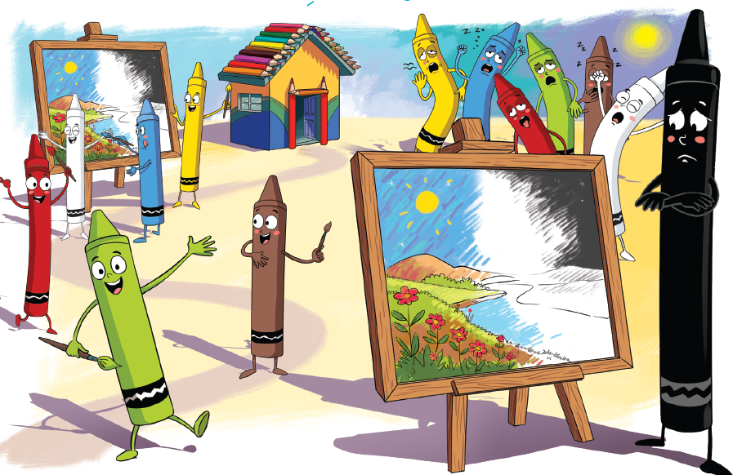
سنتعرف الآن الحكاية التي سندرسها هذا الأسبوع. عنوان حكايتنا هو : اللوحة الكاملة
اختــتام الحــصة
قراءة
استـماع وتحدث
معــــــــــجم
افتتاح الحصة

Slide 40
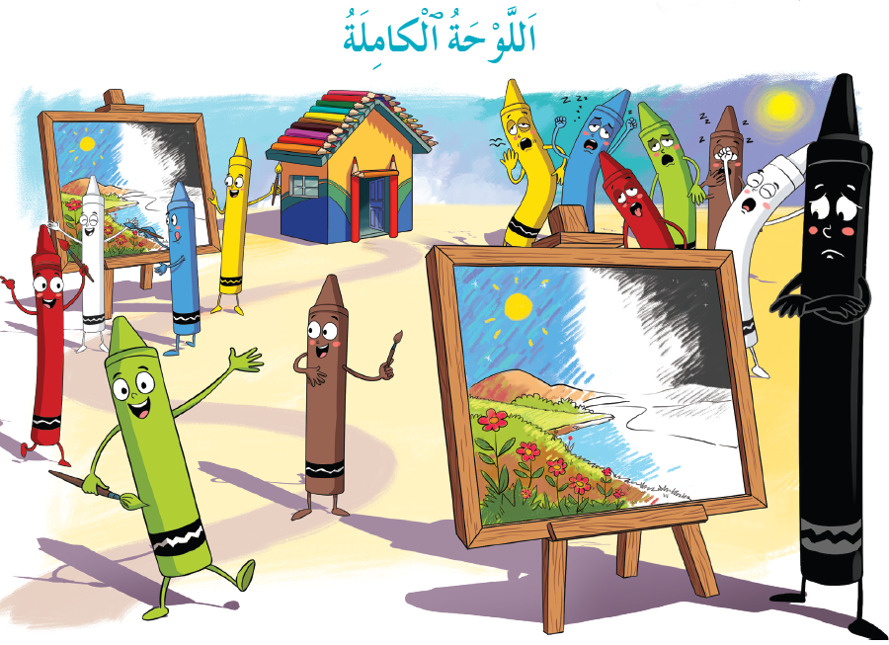
قبل أن نستمع للحكاية، سنتوقع عَمَّ ستتحدث هذه الحكاية.
اختــتام الحــصة
اختــتام الحــصة
قراءة
استـماع وتحدث
معــــــــــجم
افتتاح الحصة

Slide 41
اقرؤوا العنوان وانظروا إلى الصورة جيدا. عم ستتحدث الحكاية؟ من يقول توقعه لنا؟
اختــتام الحــصة
قراءة
استـماع وتحدث
معــــــــــجم
افتتاح الحصة

Slide 42
سنستمع الآن للحكاية للتحقق من توقعاتنا. أنصتوا جيدا
اختــتام الحــصة
قراءة
استـماع وتحدث
معــــــــــجم
افتتاح الحصة

Slide 43
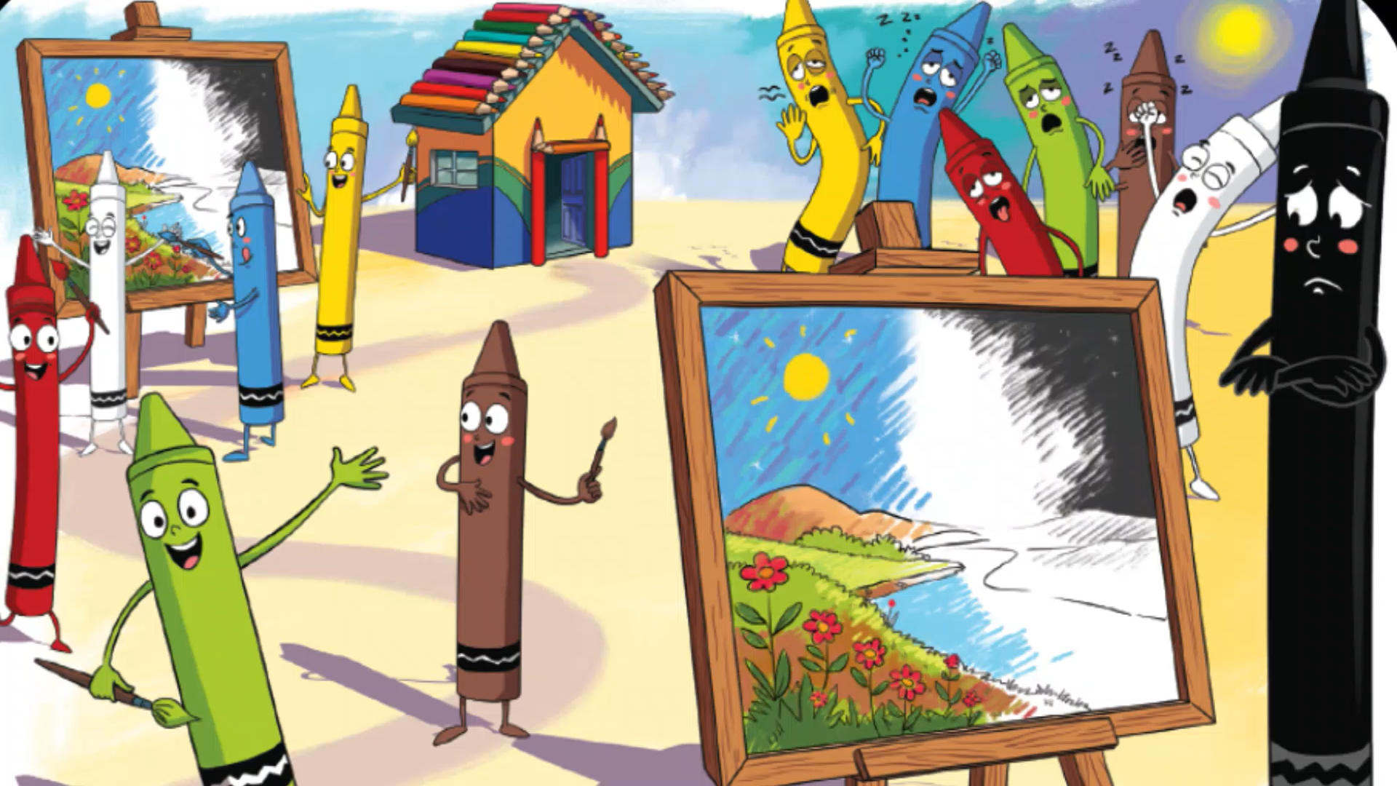
عرض فيديو حكاية «اللوحة الكاملة».
اختــتام الحــصة
قراءة
استـماع وتحدث
معــــــــــجم
افتتاح الحصة

Slide 44
من كان توقعه قريبا لمضمون الحكاية؟
اختــتام الحــصة
قراءة
استـماع وتحدث
معــــــــــجم
افتتاح الحصة

Slide 45
هل توقعت أن يكمل القلم الأسود اللوحة برسم الليل؟ اكتبوا في اللوحة: نعم أو لا
اختــتام الحــصة
قراءة
استـماع وتحدث
معــــــــــجم
افتتاح الحصة
نَعَمْ
لا

Slide 46
سنعيد الاستماع للحكاية. أنصتوا بانتباه، عدوا بأصابعكم كم مرة تسمعون «الشمس».
اختــتام الحــصة
قراءة
استـماع وتحدث
معــــــــــجم
افتتاح الحصة

Slide 47
تكررت « الشمس» 4 مرات.
اختــتام الحــصة
قراءة
استـماع وتحدث
معــــــــــجم
افتتاح الحصة
4

Slide 48
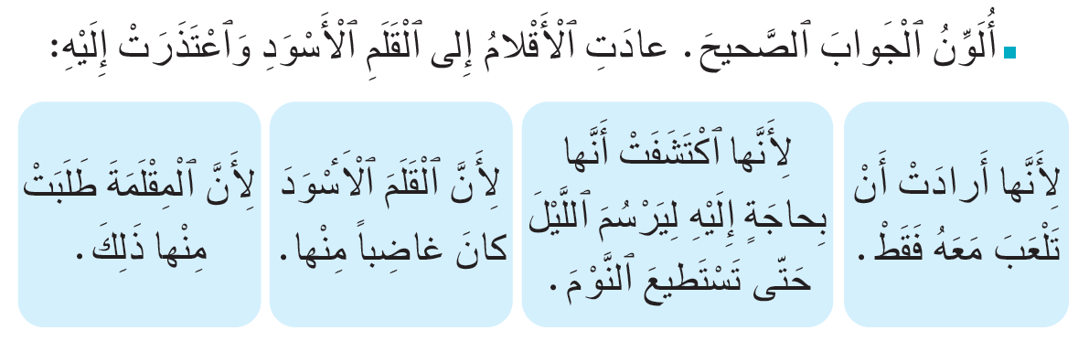
عاد الأقلام إلى القلم الأسود واعتذرت منه:
اختــتام الحــصة
اختــتام الحــصة
قراءة
استـماع وتحدث
معــــــــــجم
افتتاح الحصة

Slide 49
قراءة
قراءة
تنمية الطلاقة: قراءة كلمات وفقرات بدقة واسترسال+ القراءة المشتركة

Slide 50
توجيهات
قراءة
المراوحة بين التشغيل والاشتغال :
- يعمل الأستاذ على تشغيل فئة التلاميذ المتحكمة بقراءة الفقرة الأولى قراءة صامتة ونقلها على دفاترهم كما توضح الشريحة الموالية؛
- يشتغل الأستاذ مع الفئة المتعثرة على قراءة سلسلة كلمات بدقة واسترسال.

Slide 51
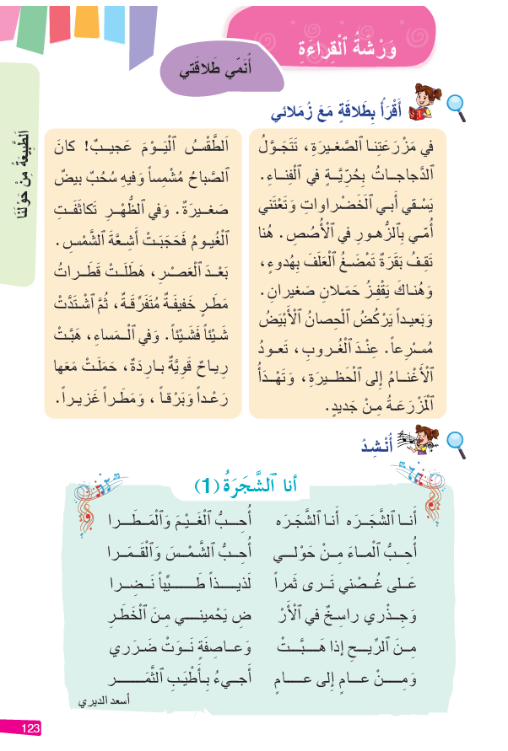
خذوا كراساتكم ص 123 ـــ اقرؤوا الفقرة الأولى قراءة هامسة وانقلوها الفقرة على دفاتركم.
يطلب الأستاذ من المتعلمين المتحكمين نقل الفقرة الأولى على الدفاتر.
اختــتام الحــصة
قراءة
استـماع وتحدث
معــــــــــجم
افتتاح الحصة

Slide 52
انتبهوا كيف أقرأ باسترسال.
يوجه الأستاذ الفئة المتعثرة إلى قراءة سلسلة كلمات.
اختــتام الحــصة
قراءة
استـماع وتحدث
معــــــــــجم
افتتاح الحصة
تَتَجَوَّلُ
اَلْغُروبُ
أُمّي
يَقْفِزُ
بَقَرَةٌ
حَمَلانِ
يَسْقي
مُسْرِعاً
تَعودُ
تَمْضَغُ

Slide 53
الآن نقرأ معا باسترسال.
اختــتام الحــصة
قراءة
استـماع وتحدث
معــــــــــجم
افتتاح الحصة
تَتَجَوَّلُ
اَلْغُروبُ
أُمّي
يَقْفِزُ
بَقَرَةٌ
حَمَلانِ
يَسْقي
مُسْرِعاً
تَعودُ
تَمْضَغُ

Slide 54
من يقرأ مثل قراءتي؟
اختــتام الحــصة
قراءة
استـماع وتحدث
معــــــــــجم
افتتاح الحصة
تَتَجَوَّلُ
اَلْغُروبُ
أُمّي
يَقْفِزُ
بَقَرَةٌ
حَمَلانِ
يَسْقي
مُسْرِعاً
تَعودُ
تَمْضَغُ

Slide 55
خذوا الكراسات ص 135 . ابحثوا عن الكلمات في الفقرة وضعوا تحتها سطرا.
يطلب الأستاذ من متعلمي الفئة المتعثرة البحث عن الكلمات المقروءة في الفقرة الأولى.
اختــتام الحــصة
قراءة
استـماع وتحدث
معــــــــــجم
افتتاح الحصة
تَتَجَوَّلُ
اَلْغُروبُ
أُمّي
يَقْفِزُ
بَقَرَةٌ
حَمَلانِ
يَسْقي
مُسْرِعاً
تَعودُ
تَمْضَغُ

Slide 56

انتبهوا كيف أقرأ باسترسال. السهم يذكرني بأن أواصل القراءة.
يوجه الأستاذ المتعلمين المتحكمين إلى قراءة الفقرة باسترسال.
اختــتام الحــصة
قراءة
استـماع وتحدث
معــــــــــجم
افتتاح الحصة
في مَزْرَعَتِنا ﭐلصَّغيرَةِ، تَتَجَوَّلُ ﭐلدَّجاجاتُ بِحُرِّيَّةٍ في ﭐلْفِناء.

Slide 57
الآن سأقرأ باسترسال. سأعين من يقرأ مثلي.
اختــتام الحــصة
قراءة
استـماع وتحدث
معــــــــــجم
افتتاح الحصة
في مَزْرَعَتِنا ﭐلصَّغيرَةِ، تَتَجَوَّلُ ﭐلدَّجاجاتُ بِحُرِّيَّةٍ في ﭐلْفِناء.

Slide 58
الآن نقرأ معا باسترسال.
اختــتام الحــصة
قراءة
استـماع وتحدث
معــــــــــجم
افتتاح الحصة
في مَزْرَعَتِنا ﭐلصَّغيرَةِ، تَتَجَوَّلُ ﭐلدَّجاجاتُ بِحُرِّيَّةٍ في ﭐلْفِناء.

Slide 59
من يقرأ؟ سيقرأ زميلكم وترددون بعده.
اختــتام الحــصة
قراءة
استـماع وتحدث
معــــــــــجم
افتتاح الحصة
في مَزْرَعَتِنا ﭐلصَّغيرَةِ، تَتَجَوَّلُ ﭐلدَّجاجاتُ بِحُرِّيَّةٍ في ﭐلْفِناء.

Slide 60
اقرؤوا جماعة.
اختــتام الحــصة
قراءة
استـماع وتحدث
معــــــــــجم
افتتاح الحصة
في مَزْرَعَتِنا ﭐلصَّغيرَةِ، تَتَجَوَّلُ ﭐلدَّجاجاتُ بِحُرِّيَّةٍ في ﭐلْفِناء.

Slide 61
من يقرأ؟
اختــتام الحــصة
قراءة
استـماع وتحدث
معــــــــــجم
افتتاح الحصة
في مَزْرَعَتِنا ﭐلصَّغيرَةِ، تَتَجَوَّلُ ﭐلدَّجاجاتُ بِحُرِّيَّةٍ في ﭐلْفِناء.

Slide 62

في ثنائيات - كل واحد منكم يقرأ لزميله.
اختــتام الحــصة
قراءة
استـماع وتحدث
معــــــــــجم
افتتاح الحصة
في مَزْرَعَتِنا ﭐلصَّغيرَةِ، تَتَجَوَّلُ ﭐلدَّجاجاتُ بِحُرِّيَّةٍ في ﭐلْفِناء.

Slide 63
الآن سأقرأ الفقرة باسترسال. سأعين من يقرأ مثلي.
يوجه الأستاذ المتعلمين المتحكمين إلى قراءة الفقرة باسترسال.
اختــتام الحــصة
قراءة
استـماع وتحدث
معــــــــــجم
افتتاح الحصة
في مَزْرَعَتِنا ٱلصَّغيرَةِ، تَتَجَوَّلُ ٱلدَّجاجاتُ بِحُرِّيَّةٍ في ٱلْفِناء. يَسْقي أَبي ٱلْخَضْراواتِ وَتَعْتَني أُمّي بِٱلزُّهورِ في ٱلْأُصُص. هُنا تَقِفُ بَقَرَةٌ تَمْضَغُ ٱلْعَلَفَ بِهُدوءٍ، وَهُناكَ يَقْفِزُ حَمَلانِ صَغيران. وَبَعيداً يَرْكُضُ ٱلْحِصانُ ٱلْأَبْيَضُ مُسْرِعا. عِنْدَ ٱلْغُروبِ، تَعودُ ٱلْأَغْنامُ إِلى ٱلْحَظيرَةِ، وَتَهْدَأُ ٱلْمَزْرَعَةُ مِنْ جَديد.

Slide 64
الآن نقرأ معا باسترسال.
اختــتام الحــصة
قراءة
استـماع وتحدث
معــــــــــجم
افتتاح الحصة
في مَزْرَعَتِنا ٱلصَّغيرَةِ، تَتَجَوَّلُ ٱلدَّجاجاتُ بِحُرِّيَّةٍ في ٱلْفِناء. يَسْقي أَبي ٱلْخَضْراواتِ وَتَعْتَني أُمّي بِٱلزُّهورِ في ٱلْأُصُص. هُنا تَقِفُ بَقَرَةٌ تَمْضَغُ ٱلْعَلَفَ بِهُدوءٍ، وَهُناكَ يَقْفِزُ حَمَلانِ صَغيران. وَبَعيداً يَرْكُضُ ٱلْحِصانُ ٱلْأَبْيَضُ مُسْرِعا. عِنْدَ ٱلْغُروبِ، تَعودُ ٱلْأَغْنامُ إِلى ٱلْحَظيرَةِ، وَتَهْدَأُ ٱلْمَزْرَعَةُ مِنْ جَديد.

Slide 65
من يقرأ؟ سيقرأ زميلكم وترددون بعده.
اختــتام الحــصة
قراءة
استـماع وتحدث
معــــــــــجم
افتتاح الحصة
في مَزْرَعَتِنا ٱلصَّغيرَةِ، تَتَجَوَّلُ ٱلدَّجاجاتُ بِحُرِّيَّةٍ في ٱلْفِناء. يَسْقي أَبي ٱلْخَضْراواتِ وَتَعْتَني أُمّي بِٱلزُّهورِ في ٱلْأُصُص. هُنا تَقِفُ بَقَرَةٌ تَمْضَغُ ٱلْعَلَفَ بِهُدوءٍ، وَهُناكَ يَقْفِزُ حَمَلانِ صَغيران. وَبَعيداً يَرْكُضُ ٱلْحِصانُ ٱلْأَبْيَضُ مُسْرِعا. عِنْدَ ٱلْغُروبِ، تَعودُ ٱلْأَغْنامُ إِلى ٱلْحَظيرَةِ، وَتَهْدَأُ ٱلْمَزْرَعَةُ مِنْ جَديد.

Slide 66
اقرؤوا جماعة.
اختــتام الحــصة
قراءة
استـماع وتحدث
معــــــــــجم
افتتاح الحصة
في مَزْرَعَتِنا ٱلصَّغيرَةِ، تَتَجَوَّلُ ٱلدَّجاجاتُ بِحُرِّيَّةٍ في ٱلْفِناء. يَسْقي أَبي ٱلْخَضْراواتِ وَتَعْتَني أُمّي بِٱلزُّهورِ في ٱلْأُصُص. هُنا تَقِفُ بَقَرَةٌ تَمْضَغُ ٱلْعَلَفَ بِهُدوءٍ، وَهُناكَ يَقْفِزُ حَمَلانِ صَغيران. وَبَعيداً يَرْكُضُ ٱلْحِصانُ ٱلْأَبْيَضُ مُسْرِعا. عِنْدَ ٱلْغُروبِ، تَعودُ ٱلْأَغْنامُ إِلى ٱلْحَظيرَةِ، وَتَهْدَأُ ٱلْمَزْرَعَةُ مِنْ جَديد.

Slide 67
خذوا كراساتكم ص 123 ـــ اقرؤوا الفقرة قراءة هامسة ـــ سأمر لأستمع لقراءاتكم.
اختــتام الحــصة
قراءة
استـماع وتحدث
معــــــــــجم
افتتاح الحصة

Slide 68
من يقرأ؟
اختــتام الحــصة
قراءة
استـماع وتحدث
معــــــــــجم
افتتاح الحصة

Slide 69
في ثنائيات - كل واحد منكم يقرأ سطرا لزميله.
اختــتام الحــصة
قراءة
استـماع وتحدث
معــــــــــجم
افتتاح الحصة

Slide 70
اختــتام الحــصة
اختــتام الحــصة
ماذا تعلمتم اليوم؟
واجباتكم المنزلية.

Slide 71
من يذكرنا بكلمات المعجم التي درسناها اليوم؟
اختــتام الحــصة
قراءة
استـماع وتحدث
معــــــــــجم
افتتاح الحصة

Slide 72
تعلمنا كيف نقرأ بدقة واسترسال.
اختــتام الحــصة
قراءة
استـماع وتحدث
معــــــــــجم
افتتاح الحصة

Slide 73


في المنزل، أجيبوا عن السؤال 2 ص 122. ارسموا علامة أمام المطلوب.
اختــتام الحــصة
قراءة
استـماع وتحدث
معــــــــــجم
افتتاح الحصة

Slide 74
تدربوا على قراءة الفقرة باسترسال ص 123. - ارسموا علامة أمام المطلوب
اختــتام الحــصة
قراءة
استـماع وتحدث
معــــــــــجم
افتتاح الحصة

Slide 75


Slide 76
بناء على إنجازات المتعلمين خلال الممارسة المستقلة
ما تقديرك لنسبة التحكم في هدف الدرس؟
تسجل النسبة على صفحة اليوم من مذكرة الأستاذ.

